Slide 1
LGAD-TOF, Si Strip, SiPM探测器前端电子学初步方案考虑
严雄波
2024.5.23

Slide 2
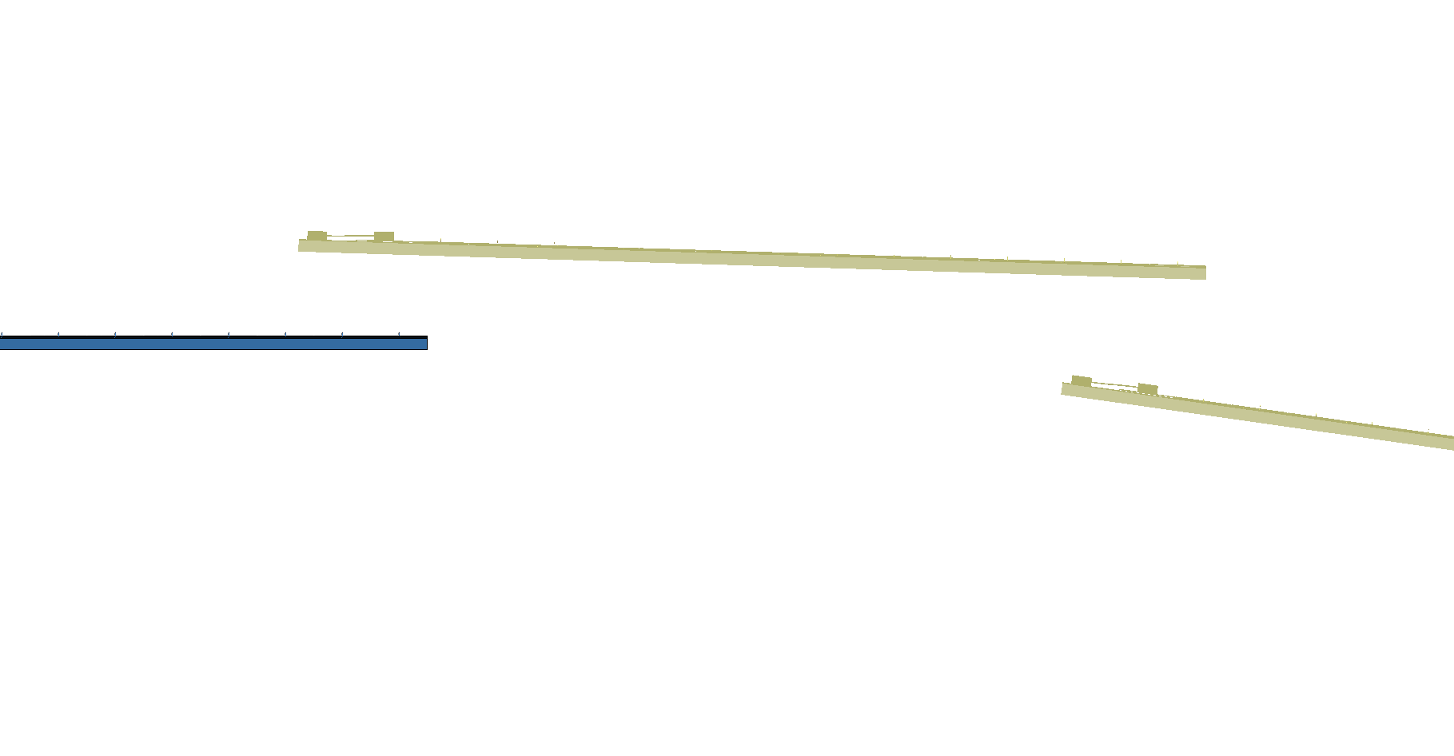
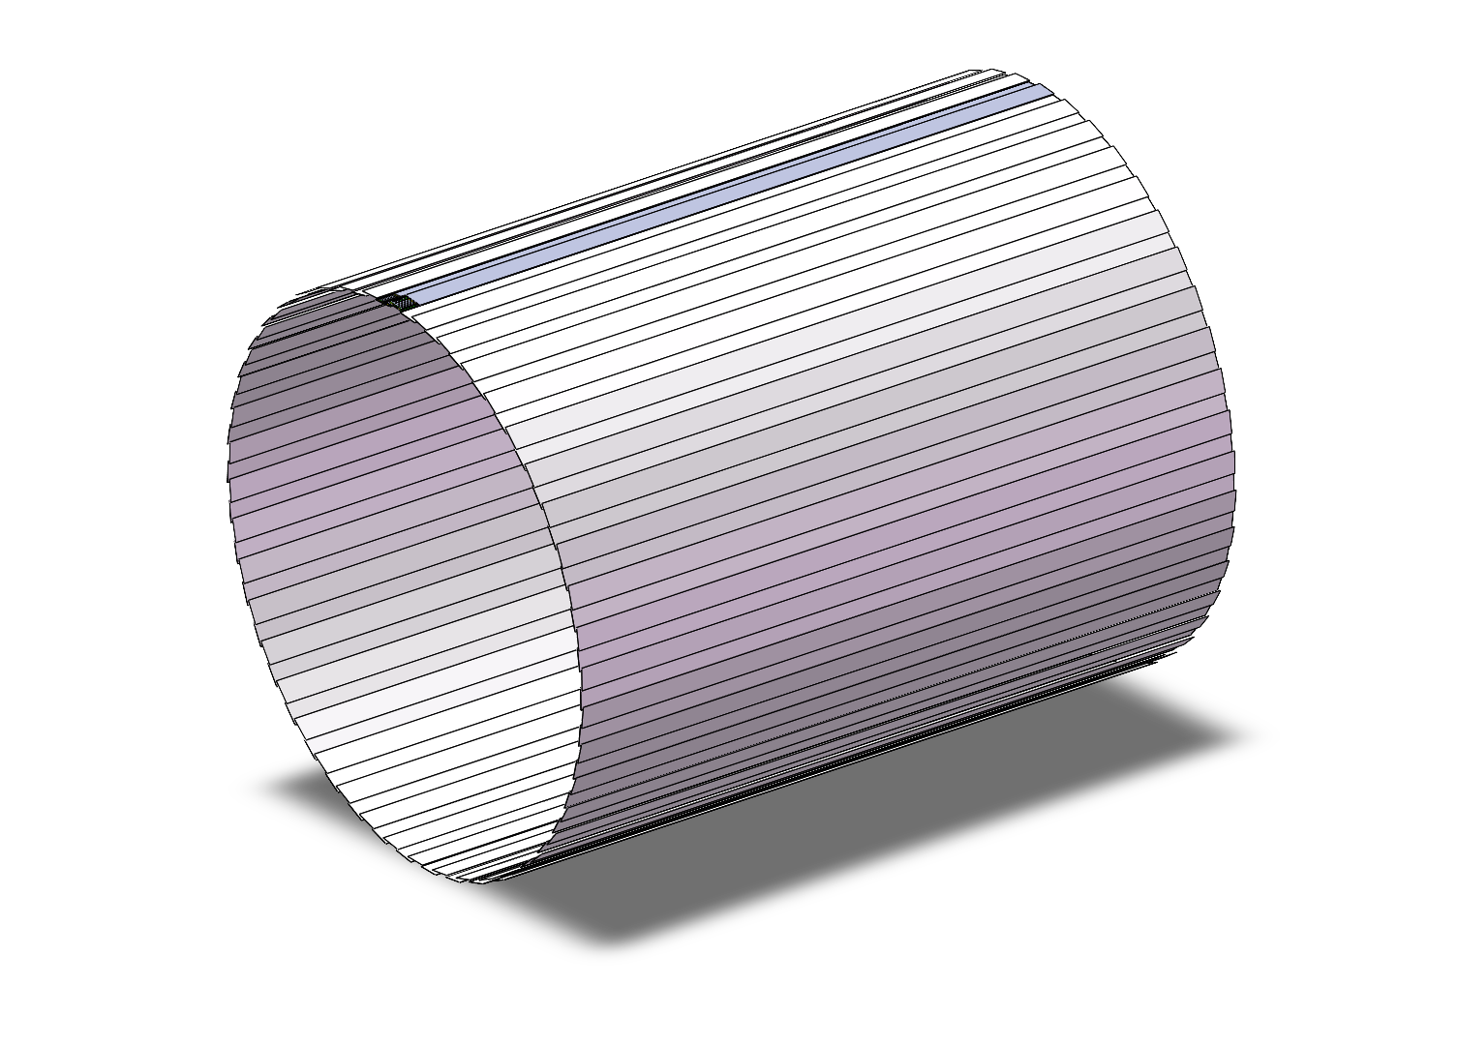
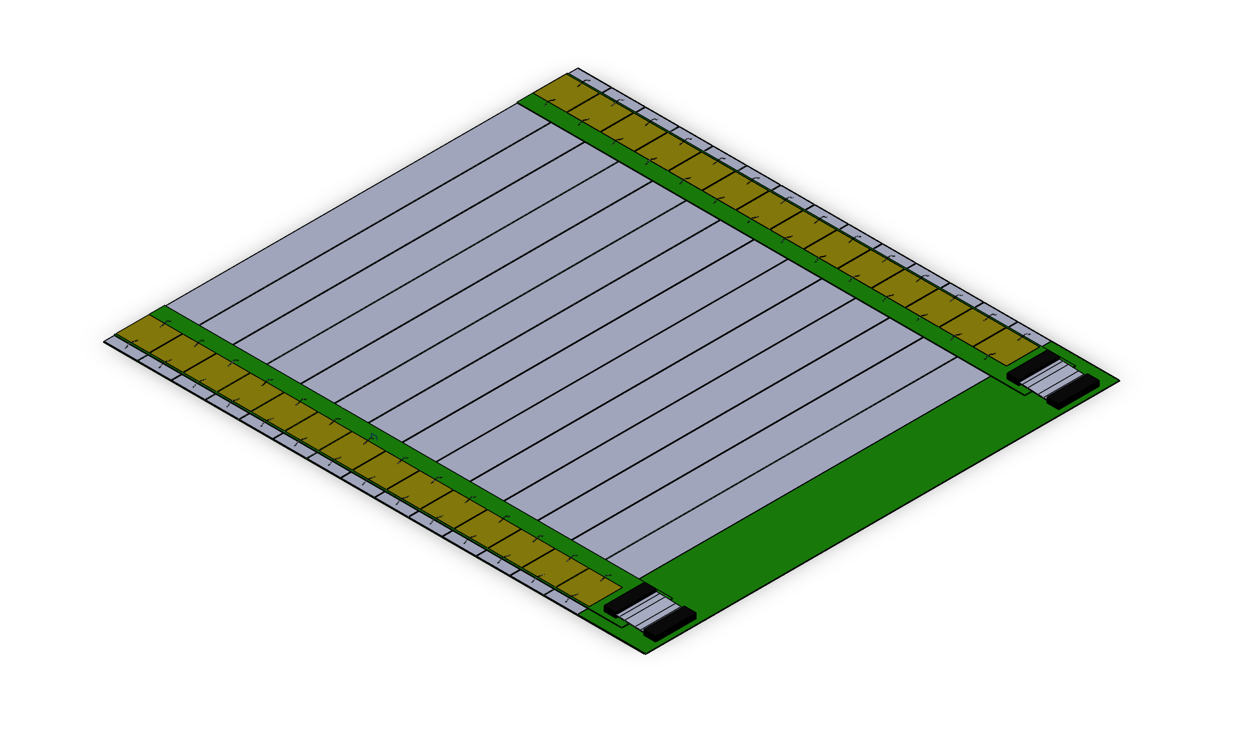
Arrangement of the ToF with strip LGAD
One layer:
90 ladders，45 ladders each side,
42 modules/ladder
22 ASIC/module
128 channels/ASIC
Total modules needed：
45 *2*42 = 3780 modules
One layer ToF
R= 1800 mm
H～5800mm
Ladder
Module
140mm x 160mm
11 ASICs
0.1mm
160
11 ASICs
140
70mm

Slide 3
LGAD information
LGAD Endcap information
 | Barrel
信息需求 | TOA，TOT，给触发？
Area (m²) | ~ 70
Granularity | 70mm × 0.1mm (10平方厘米，每个芯片128道）
Capacitance | ~10 pF
Charge | >15fC
MIP Time resolution | ~50 ps
Spatial resolution | ~ 10 μm
Number of Module | 3780 (14cm*14cm)
Number of channels per module | 2816 (22 芯片，128道）
Data size | 16 bit (9 TOT, 7 TOA) + channel(7bit) +bunch ID(8bit) + chip ID (4-5 bit)~40-48 bits
Event rate | 5Hz/ cm2
散热/功耗上限 | ?
Sensor尺寸？
事例率明显高于barrel？
LGAD Barrel Data rate

Slide 4
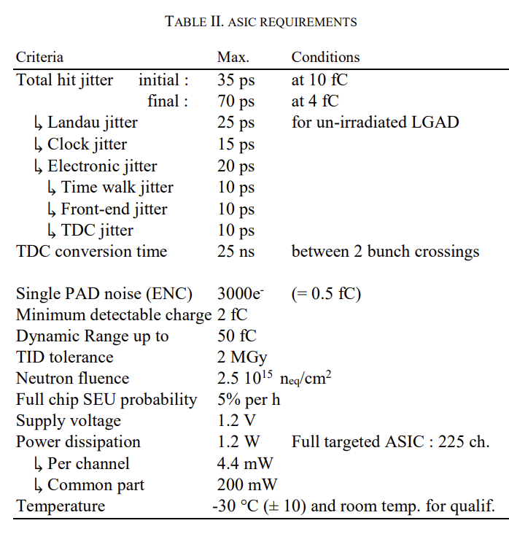
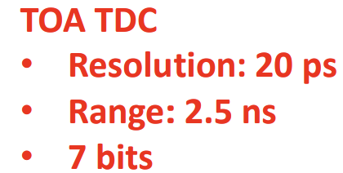
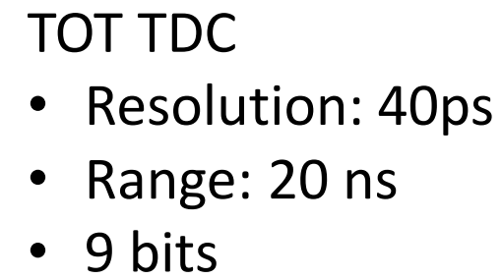
ALTIROC （vernier ）

Slide 5
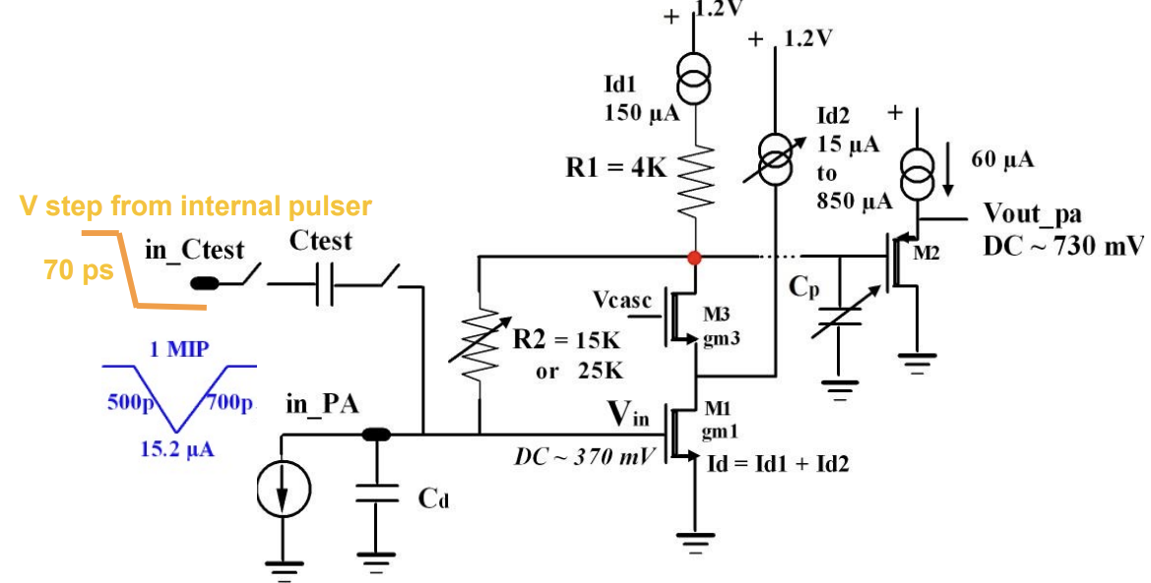
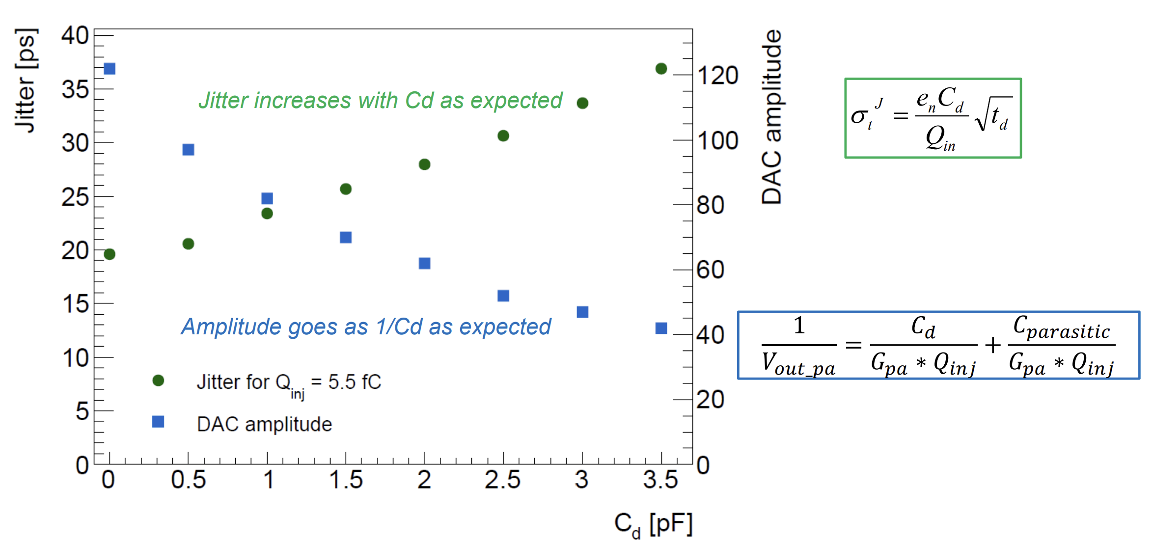
时间分辨VS Cd

Slide 7
ETROC
仿真TOA：LSB=17.8ps range：11.6ns
仿真TOT：LSB=35.4ps range：9.8ns
实测Resolution：20ps @16fC
实测辐照后：~40ps
功耗：4mW（FEE 1.5mW）

Slide 8
LGAD readout Chip
输入动态范围：16-？fC
功耗：
TID：
流片工艺: 55/65nm
通道数：64/128
供电：1.2V
时间分辨（辐照后）：50ps @15fC w/ 10fF Cs
转换时间：25ns
40MHz
calib
DLL
PLL
Serializer
FEE：阻抗匹配、放大+甄别（完成）
Calib：刻度电路
• DAC: 提供阈值和输入电荷刻度
• TDC：TOA前沿时间测量，TOT用于修正time walk
• PLL: 为TDC和serializer提供时钟
• Serializer：TDC数据串行输出
• Event Builder：TDC数据整理打包、编码
• SPI/I2C：配置寄存器
FEE
TDC for TOA, TOT, Calib
Event builder
DAC
SPI/I2C

Slide 9
LGAD
TOA
Package&
Scrambler
Ser
A
Shaper
FIFO
Discri
TOT
DAC
CH N.
可考虑采用TOT实现能量测量，高精度可采用线性放电。
具体实现方案取决于能量分辨要求

Slide 10
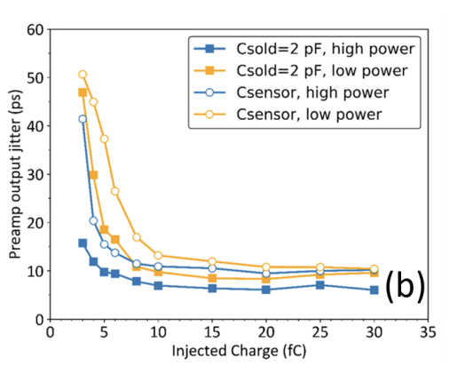
FEE（10ps）
TIA
High speed：~1 GHz（tr=350ps）, depends on Cs
Low noise
输入阻抗：与信号幅度有关
增益
功耗与参数性能相关
Discriminator
Front edge discrimination
功耗：4mW
通过增加电流，补偿Cs增大的信噪比下降
Scheme1
Scheme2
preamp
Scheme1 ：速度快，增益小，带宽受Cs影响小
Scheme2：速度慢，增益大，带宽受Cs影响大
Discriminator

Slide 11
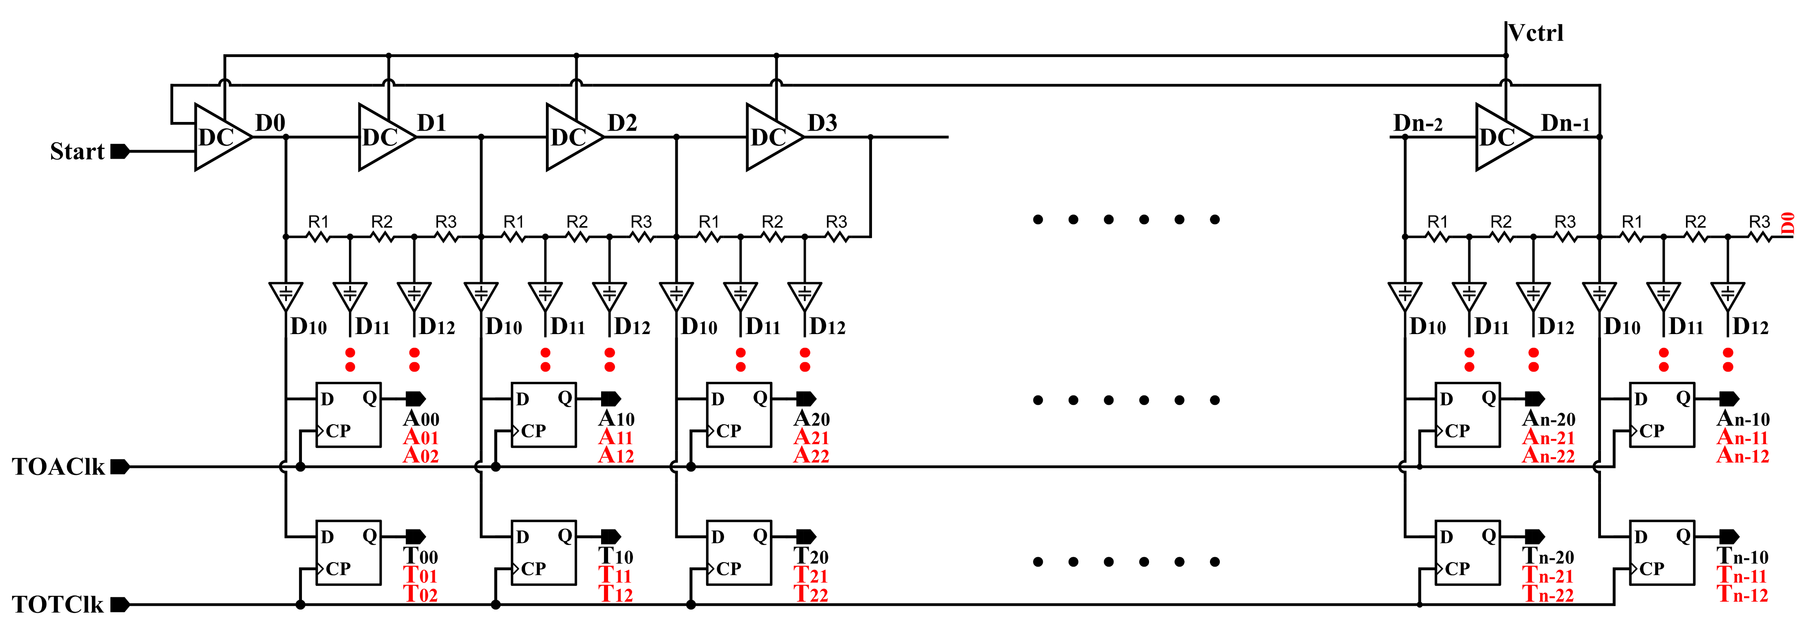
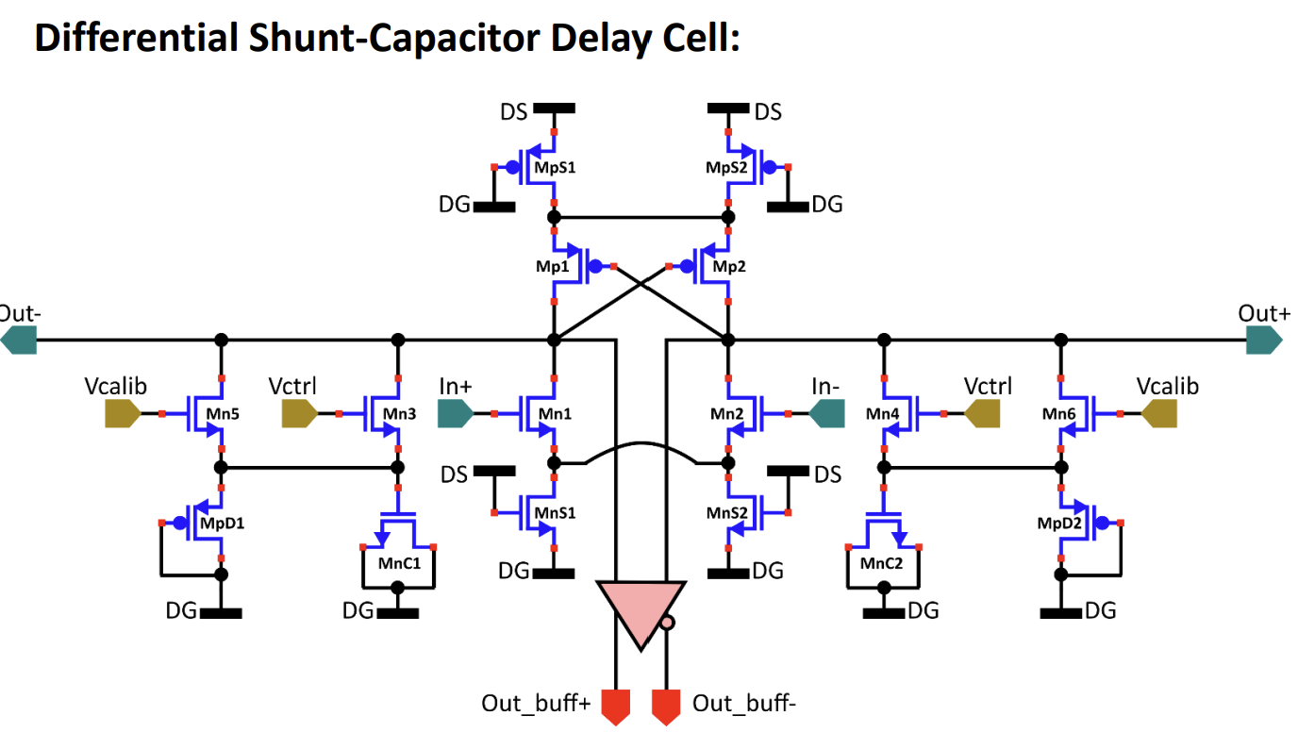
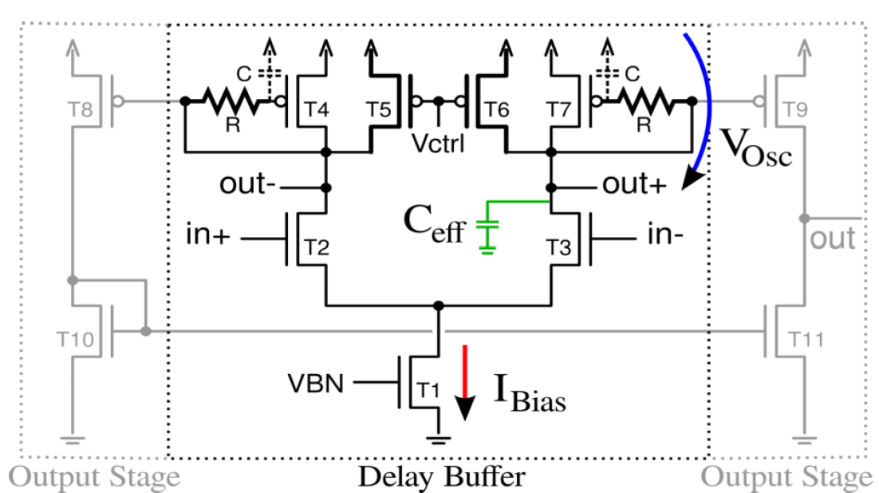
TDC（20ps）
TDC(LSB~20ps)
TOA for arrival time
TOT for energy and correction for time walk
TOT resolution 待评估
TDC类型
单链TDC/游标/……
反相器结构（ETROC）
差分结构（ALTIROC）:抗电源干扰
DLL based TDC（pico TDC）
单向链/环形链
PLL
jitter: 5 ps~10ps
Frequency : <100MHz
系统时钟精度和刻度方法？
功耗决定于TDC结构和级数
TOA range: ?
TOT range: ?
ALTIROC功耗5.5mW/ch（Cs=4fF，25ps @16fC）
暂定30mW/ch

Slide 12
数据处理和传输
Event builder
16 bit (9 TOT, 7 TOA) + channel(7bit) +bunch ID(8bit) + chip ID (4-5 bit)~40-48 bits
数据压缩？
FIFO周期性读出，深度取决于数据读出方式及周期
66/64B，平衡编码
Serializer
速度很低！取决于endcap数据率
速度可配置？
是否集成传输协议？
系统级技术难点
终端系统时钟的精度和刻度方法
噪声来源抑制
电源、地(集成LDO)
电磁环境
散热

Slide 13
LGAD ele layout方案
64通道
64*100=6400um
6400um
方案1
0.1mm
70mm
128通道
方案2
0.1mm
70mm
6400um
每边还剩27个IO
64*70=4480um
64*70=4480um
φ方向密排，芯片IO布局与打线间距有关
如果四边IO布局，考虑WLCSP（wafer level chip scale package）

Slide 14
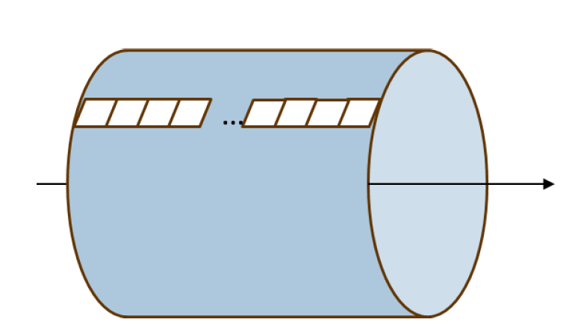
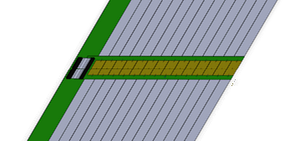
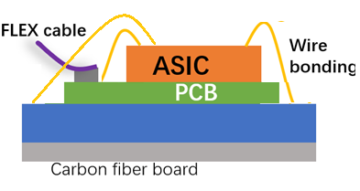
Arrangement of Si-Strip
R= 1800 mm
H～5808mm
114 ladders
58modules/ladder
10 ASIC/module
128 channels/ASIC
Total modules needed：
114 *58= 6612 modules
Ladder
Module
100mm x 100mm
5 ASICs
100
5 ASICs
100
75um
70mm

Slide 15
Si Strip Barrel
 | Si Strip
信息需求 | 击中，触发？
Granularity | 100mm ×0.075mm
Capacitance | 2pF？
Charge | 6 fC
Channel number | 8.5× 10⁶
Number of Module | 6610
Number of channels per module | 1280
Data size | Hit +channel(7bit, 128) +bunch ID(8bit) + chip ID (4-5 bit) ~32 bit
Event rate | 0.1Hz/条
散热/功耗上限 | ？
 | ASIC chs /chip | Chips /module | Modules /stave | Staves /ladder | ladder | Total chip N | Total ch | Data rate/chip | Data bits | Data rate/stave | Total data rate
Si Strip | 128 | 10 | 10 | 6 | 114 | 67K/38 wafer | 8,460,800 | 12.8Hz | 32 bit | 41Kbps | 27Mbps

Slide 16
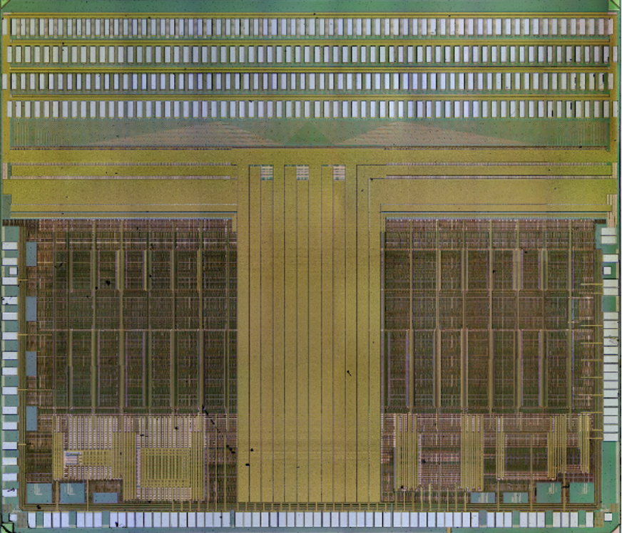
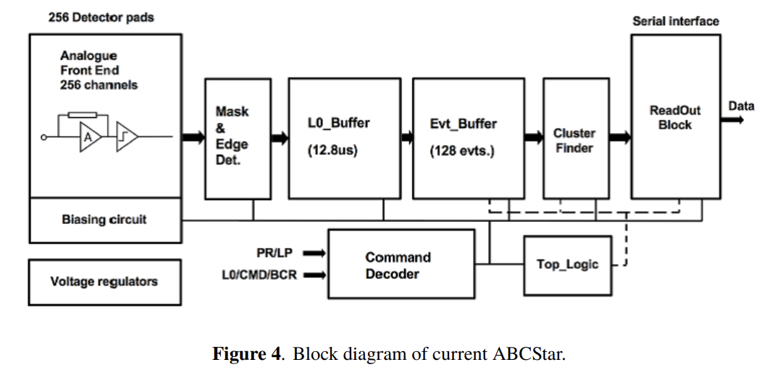
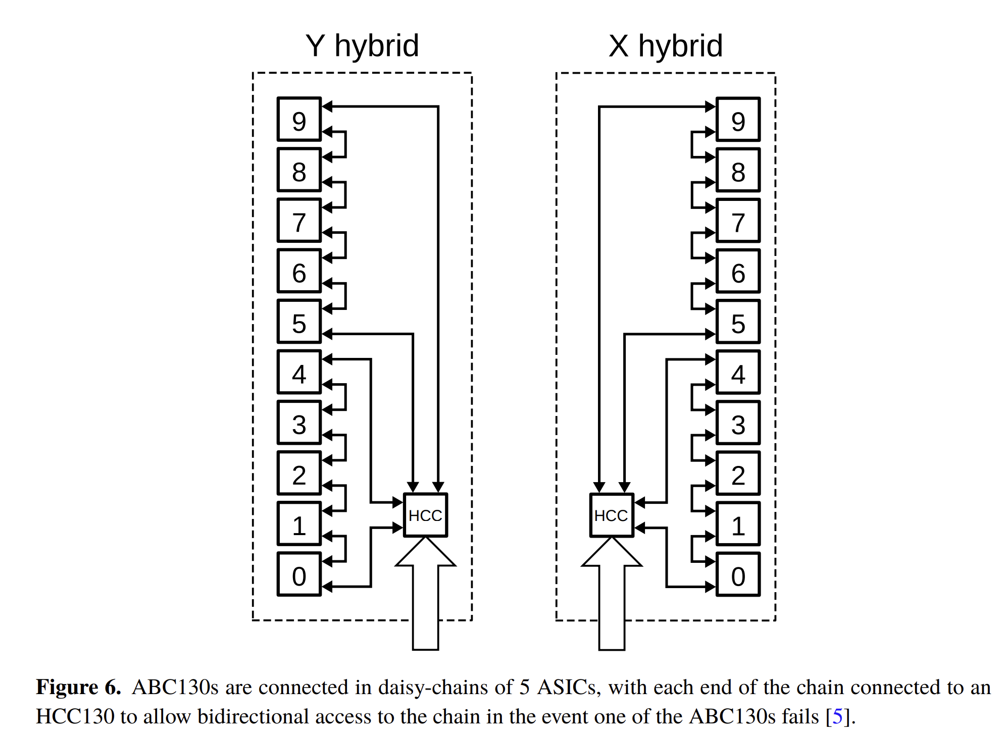
ABC chip

Slide 17
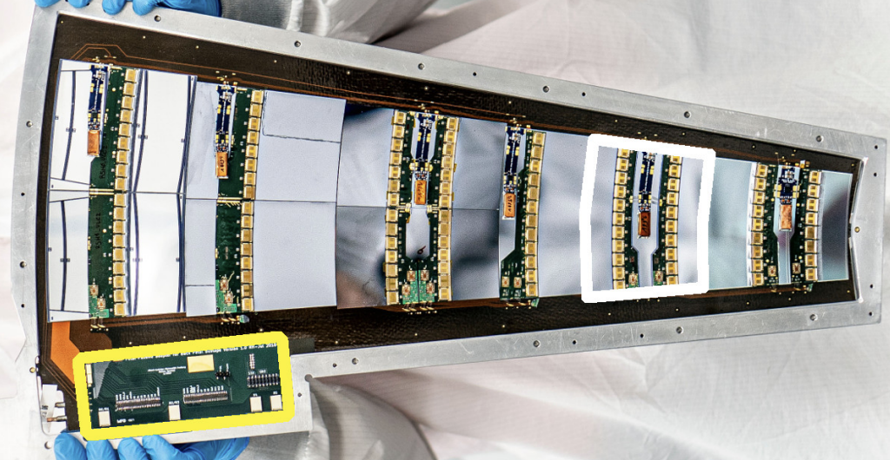
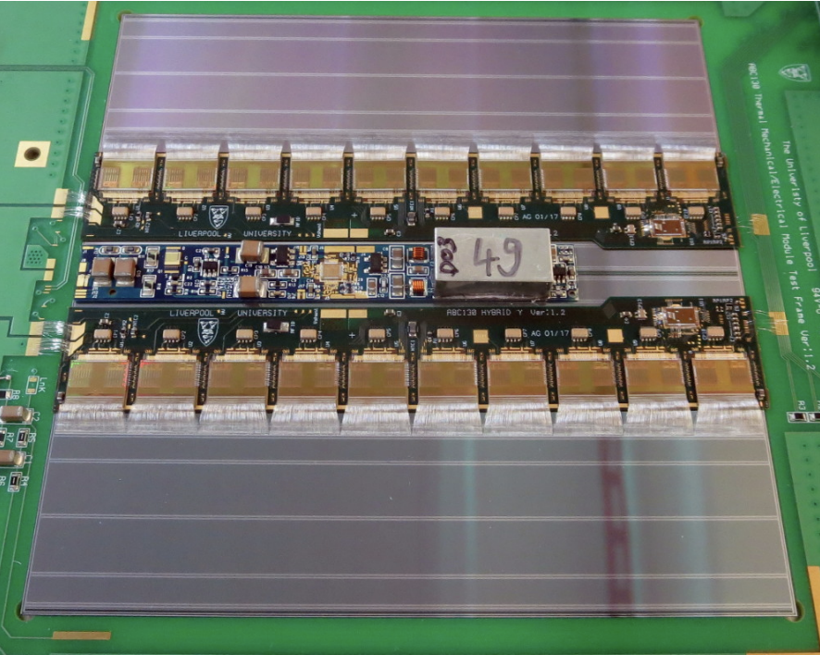
ITK Si-strip layout

Slide 18
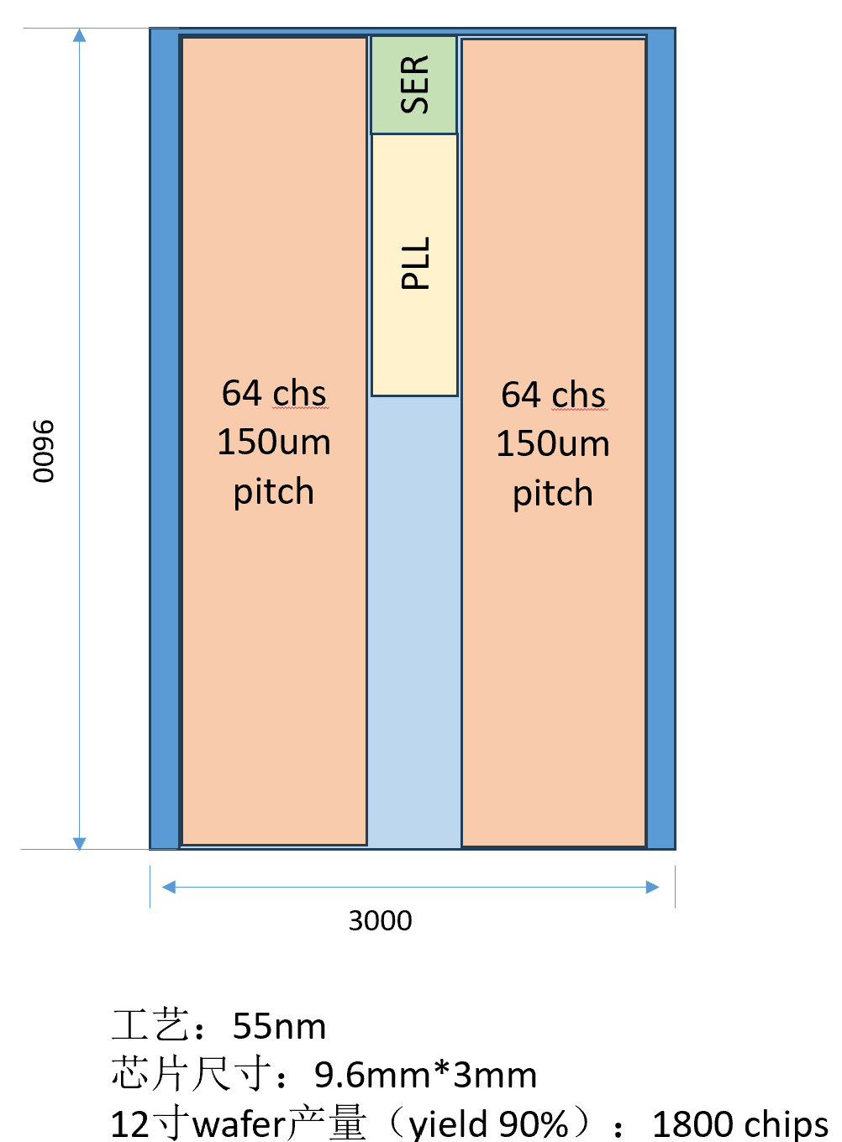
Si-Strip readout chip
calib
Time stamp
Amp
+shaper
Si-Strip
Couter
FIFO
打包编码
串行输出
Discri
DAC
CH N.
GDAC
SPI/I2C
流片工艺: 55/65nm
通道数：128
供电：1.2V
仅计数
死时间：
输入动态范围：6-？fC
功耗：2mW？
TID：
Amp可以是CSA，也可以是TIA，取决于噪声要求
FIFO周期性读出，深度取决于读出周期

Slide 19
SiPM readout chip
ECAL 设计指标
刻度方案不一定采用1pe方式！

Slide 20
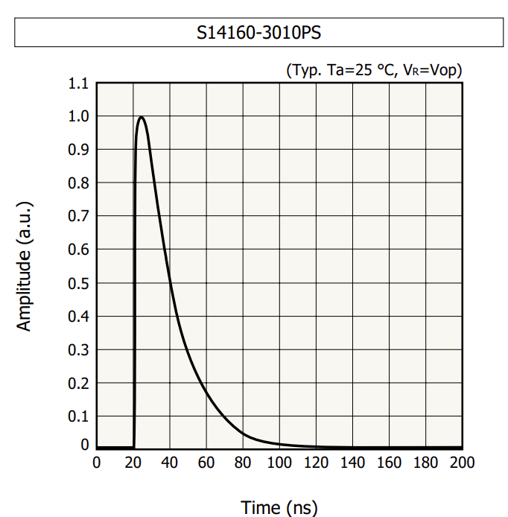
SiPM S14160-3010PS
假设增益5*10^3(SiPM是否能实现？)
1 p.e.~0.8fC ：噪声是挑战
1 MIP~160fC：峰值电流6.4uA（320uV@50Ω）
Dynamic range：1-850MIP(160fC-136pC)（270mV @50Ω ）
假设增益5*10^4(SiPM是否能实现？)
1 p.e.~8fC :
1 MIP(200pe)~1.6pC：峰值电流64uA（3.20mV@50Ω）
Dynamic range：1-850MIP(1.6pC-1360pC)（2.7V @50Ω ）
工艺：180nm
事例率-堆叠？
FEE设计直接与SiPM强相关！

Slide 21
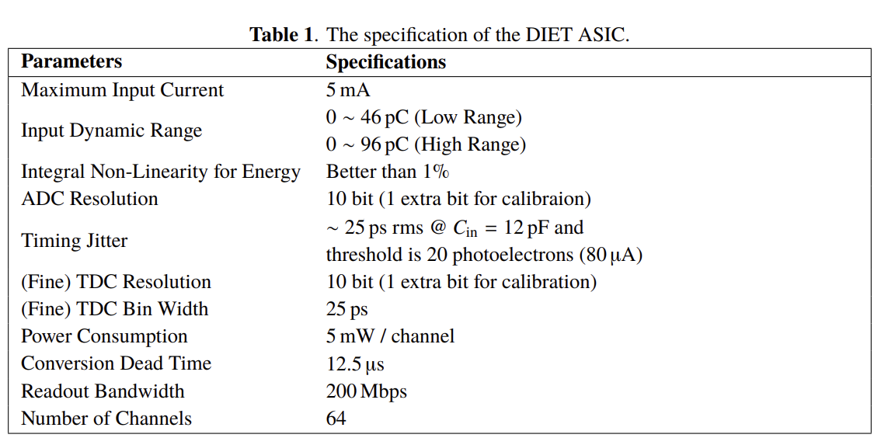
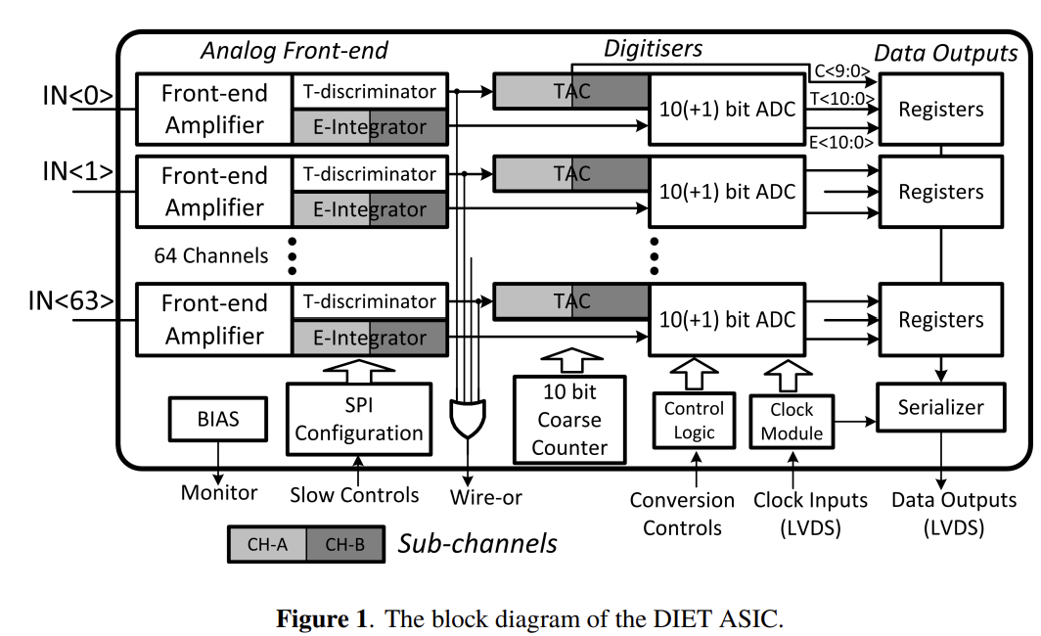
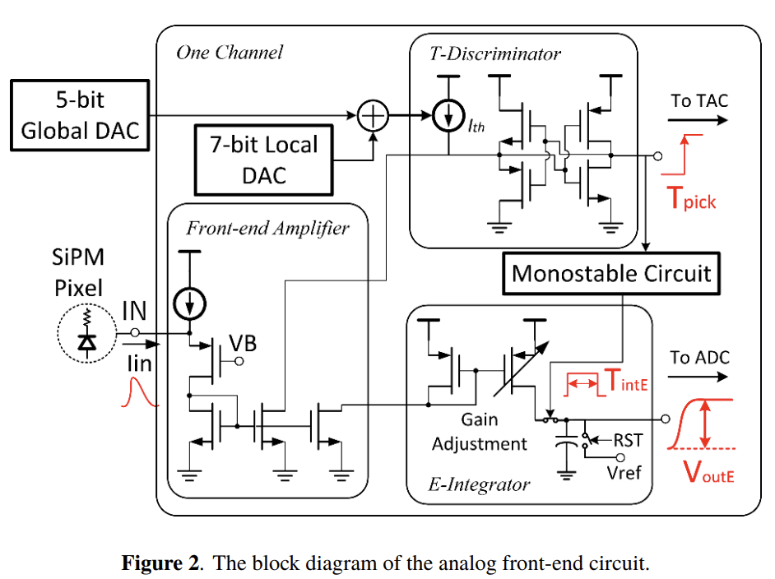
DIET

Slide 22
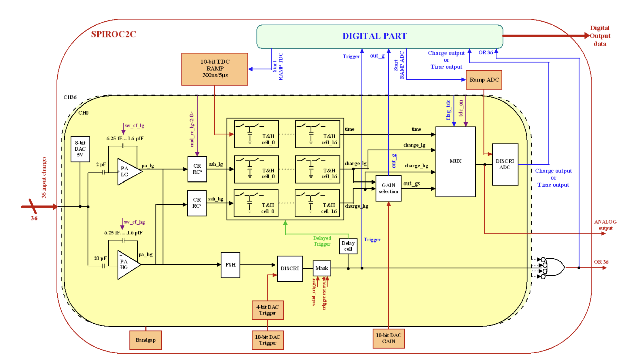
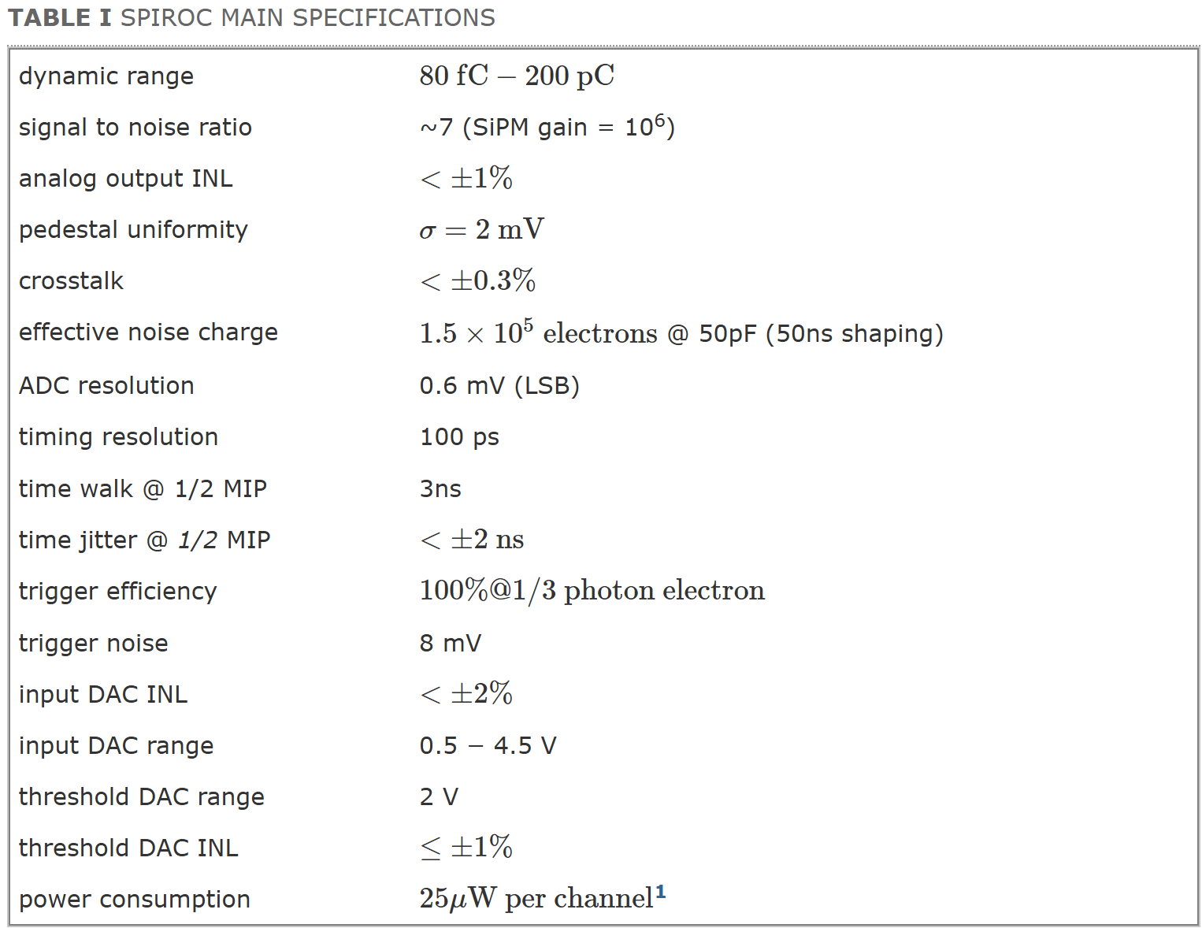
SPIROC2C

Slide 23
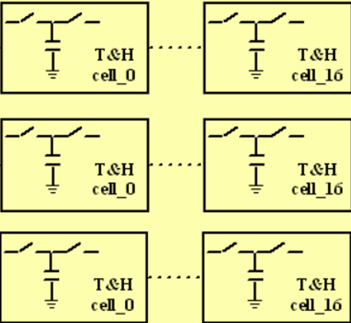
T&H array
Amp
LG
SSH
Event builder
编码
串出
MUX
Ramp
ADC
Amp
HG
SSH
MUX
Amp
问题：如何基线获取？
XHG
FSH
Discri
TAC
DAC
DAC
ADC转换时间较长
XHG的能量分辨是挑战
SiPM暗计数可能是问题
GDAC
SPI/I2C

Slide 24
共性问题
数据结构&输出速率
Testmode
Calibration
模块状态位
可配置设计
Power pulsing
抗辐照设计

